Slide 1

智能鱼缸养殖助手系统
项目结项答辩
汇报日期：2026年6月
第八组 |
Notes:
尊敬的各位评委老师，下午好。我们是第八组，今天我们汇报的项目是“智能鱼缸养殖助手系统”。本项目旨在解决家庭观赏鱼养殖中的诸多痛点，通过技术创新，实现鱼缸生态的智能化管理。接下来，我们将从方案架构、设计功能、实现方法和最终效果四个方面，对我们的项目进行详细阐述。

Slide 2
汇报目录
01
方案架构
02
设计内容与功能
构建系统总体架构蓝图，梳理各功能模块的交互逻辑，明确数据流转的核心路径，为系统搭建奠定坚实基础。
全景展示核心功能模块，集成智能投食与自动增氧控制，结合可解释AI技术，实现系统决策过程的透明化呈现。
03
实现手段与方法
04
最终效果与成果
整合前沿软硬件技术栈，研发智能推理机作为核心算法引擎，搭配可视化解释器技术，保障系统的高效与可理解性。
剖析关键性能指标达成情况，总结项目核心创新成果，并通过系统实际运行演示，直观呈现方案的落地价值。
Notes:
本次汇报将围绕四个核心部分展开。首先，我们会介绍系统的整体架构设计；其次，详细阐述系统的核心功能模块；接着，我们会深入讲解实现这些功能所采用的技术手段与核心算法；最后，展示我们项目的最终成果与运行效果。

Slide 3

01
方案架构
分层解耦的设计思想，构建高内聚、低耦合的系统模块，保障业务稳定高效运行
Notes:
首先，我们来看第一部分：方案架构。一个清晰、合理的架构是系统稳定运行的基础。我们的系统采用了分层解耦的设计思想，确保了各模块的独立性和协同工作的高效性。

Slide 4
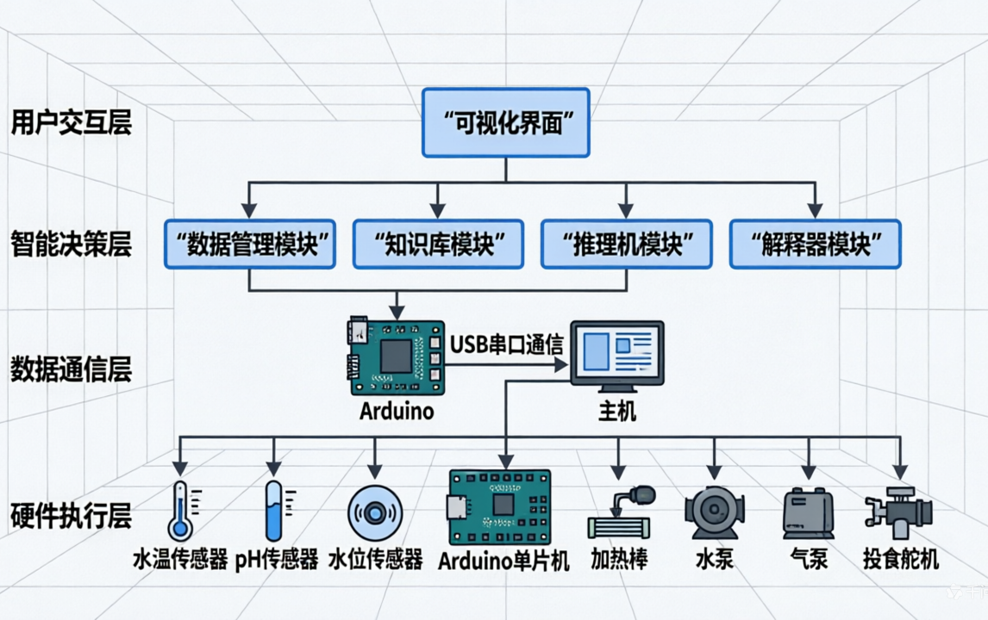




分层解耦的系统架构设计
采用“感知-传输-决策-执行”的闭环工程逻辑，将系统划分为四个层次，实现高内聚、低耦合的模块化设计，确保系统的可扩展性与维护性。
硬件执行层
数据通信层
物理世界的接口，集成水温、pH值等传感器与加热棒、水泵等执行器，基于Arduino Uno R3实现底层控制。
通过USB串口实现上下层互联，采用自定义轻量级ASCII文本帧协议，保障数据传输的高效性与稳定性。
智能决策层
用户交互层
系统核心“大脑”，部署于PC或树莓派，集成数据管理、知识库与推理机，完成环境数据分析与智能策略生成。
基于Web的可视化仪表盘，提供实时状态监控、手动/自动模式切换与智能决策过程解释，提升系统易用性。
Notes:
我们的系统架构分为四个层次。底层是硬件执行层，由各类传感器和执行器组成，负责感知环境和执行物理动作。数据通信层通过USB串口，实现硬件与上层决策系统的数据交换。智能决策层是系统的大脑，运行在PC或树莓派上，负责处理数据并做出智能决策。最上层是用户交互层，通过Web仪表盘，用户可以实时监控和控制整个系统。

Slide 5
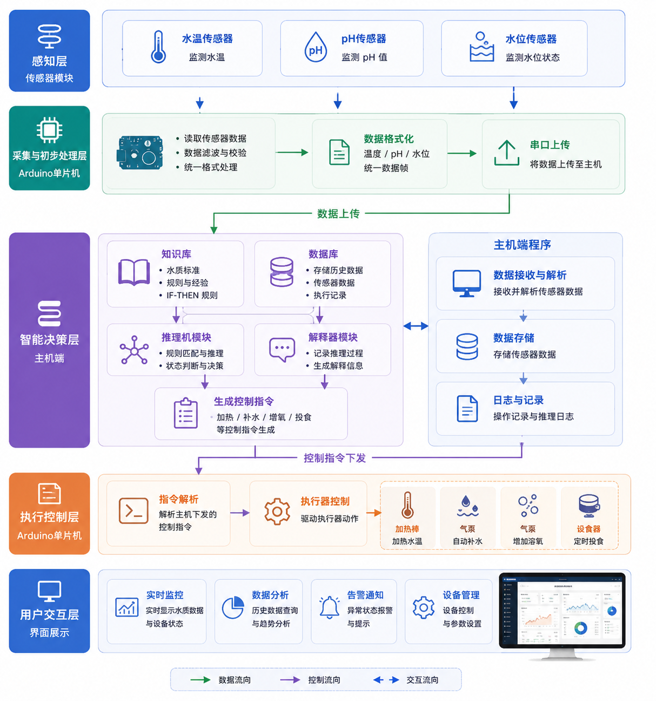
从感知到执行的数据闭环
01 多维数据采集
通过水温、pH值、水位传感器实时捕捉环境数据，为系统提供精准、实时的底层感知输入。
04 控制指令回传
主机将决策指令通过串口下发至Arduino，建立从云端大脑到边缘执行的高速控制通道。
02 边缘解析与上传
Arduino单片机读取并格式化原始数据，校验数据有效性后，通过串口将标准化数据帧稳定传输至主机端。
05 终端执行动作
Arduino驱动加热棒、水泵、气泵等执行器，完成水温调节、自动补水、增氧等环境干预动作。
03 主机端智能推理
主机解析数据并存库，推理机结合预设规则与历史数据进行匹配，生成精准的环境控制策略。
06 全流程反馈与解释
系统实时记录操作日志与推理过程，通过可视化界面向用户展示状态与决策依据，实现透明可解释的智能闭环。
Notes:
这张图展示了我们系统的数据闭环流程。从传感器采集数据开始，经过Arduino的初步处理和上传，到主机端进行智能决策，再将控制指令下发回Arduino执行动作，最后将结果反馈给用户。整个流程形成了一个完整的自动化闭环，确保了系统的实时响应和智能控制。

Slide 6
02
设计内容与功能
Notes:
接下来进入第二部分，我们将详细介绍系统的设计内容与核心功能。我们的目标是打造一个功能全面、智能高效的养殖助手。

Slide 7








八大核心功能模块
水温监测与控制
实时调控水体温度，将精度控制在±0.5℃范围内，为养殖对象提供稳定、适宜的生长环境。
智能动态增氧
结合实时水温与投食后的耗氧状态，按需自动调节增氧强度，兼顾溶氧需求与能源节约。
pH值监测与预警
持续监测水体酸碱度，当pH值超出适宜区间时，系统自动触发提醒，及时通知管理人员换水调整。
双模式冗余控制
支持自动运行与手动干预无缝切换，在系统自动执行的基础上，保留人工最高控制权，保障养殖安全。
水位监测与补水
实时感知养殖水体水位变化，水位过低时自动启动补水程序，从源头杜绝设备干烧的安全隐患。
决策推理解释化
将AI的决策逻辑和依据直观展示，让每一次自动操作都有迹可循，消除“黑盒”操作带来的管理顾虑。
智能投食决策
基于时间、实时水温、养殖密度等多因子算法决策投食量与频率，实现精准投喂，避免浪费与污染。
全量数据可追溯
完整记录水质数据、设备操作日志与决策执行记录，数据长期存储，支持回溯分析与养殖复盘优化。
Notes:
我们的系统集成了八大核心功能模块。除了常规的水温、pH值、水位监测与控制外，我们重点实现了智能投食和智能增氧功能。此外，系统还支持手动与自动模式切换，提供了决策过程的推理解释，并记录所有数据，确保整个养殖过程的可控与可追溯。

Slide 8



功能详述(1) - 从“定时”到“按需”的智能投喂
传统投喂痛点：传统固定“定时定量”模式无法感知鱼只代谢变化，水温波动、鱼群数量改变时易导致投喂过量或不足，长期会引发水质恶化、鱼只消化不良等问题。
时间因子：投喂间隔
环境因子：实时水温
生态因子：鱼只基数
系统实时记录上次投食时间戳，计算间隔时长，避免短时间内重复投喂，保障鱼只有充足的消化周期。
水温直接决定鱼只代谢速率，系统依据实时水温动态调整系数，高温时增加投喂量，低温时减少，贴合生理需求。
基于视觉识别或预设数据获取鱼只数量，建立基础投喂量基数，确保投喂总量匹配种群规模，避免“一视同仁”的不合理投喂。
多因子融合决策与精准执行
系统通过权重矩阵算法综合计算三因子，输出精准投喂量指令，驱动舵机/步进电机定量下料，实现“算法决策+机械执行”的闭环控制。
典型规则示例：
若投食间隔>8h且水温≥25.0℃，系统自动将投食量提升至基础量的1.2倍，满足代谢需求。
Notes:
在智能投食方面，我们摒弃了传统的定时投喂模式。我们的系统会综合考虑距离上次投食的时间、当前水温和鱼只数量这三个关键因子，通过一个科学的权重矩阵来动态计算投喂量。例如，当水温较高时，鱼的新陈代谢加快，系统会自动增加投喂量，真正做到按需投喂。

Slide 9



功能详述(2) - 基于多维判定的节能增氧策略
传统模式痛点：持续不间断增氧不仅造成大量能源浪费，提升运营成本，更可能因过度曝气破坏水体原有的溶解氧平衡，引发藻类异常繁殖等生态问题，反而降低养殖环境稳定性。
水温阈值判定
投食联动响应
水位安全防护
水体溶氧量饱和度随水温升高而降低，系统实时监测水温，动态评估水体缺氧风险，作为增氧启动的核心依据。
摄食过程中养殖生物活动量增大，且饲料分解会消耗大量溶氧，系统在投食后自动触发短时高频增氧，保障摄食环境。
实时检测水体水位高度，当水位低于预设安全值时，自动切断增氧设备，防止设备空转造成的机械损耗与能源浪费。
核心决策逻辑：摒弃“一刀切”的持续增氧，采用“多因子加权+阶段化控制”模型，仅在水体溶氧临界或生物高耗氧期按需开启，实现节能与生态双赢。
执行规则示例：
IF (水温≥25℃) OR (投食后30分钟内) THEN 自动开启增氧泵；水位<安全线 → 强制关闭。
Notes:
对于增氧功能，我们同样采用了智能策略。系统会根据水温、投食状态和水位状态来决定是否开启增氧泵。例如，在水温较高或刚投食后，水体耗氧量会增加，系统会自动开启增氧。这样既保证了水体含氧量，又避免了不必要的能源消耗，实现了节能和生态平衡的统一。

Slide 10


功能详述(3) - 打破“黑箱”，实现决策过程透明化
系统的核心创新在于拒绝“黑箱”决策，不仅输出最终的执行指令（告诉用户“做什么”），更通过底层逻辑解析，向用户清晰阐释决策的依据（解释“为什么这么做”），构建可理解、可信赖的智能交互体验。
解释器模块驱动
全量推理日志留存
自然语言可视化呈现
内置专用解释器模块，深度追溯推理机的冲突消解路径，精准解析每一步决策的内在逻辑依据，从算法层还原系统的“思考”过程。
完整记录触发的规则集、前提事实数据、推导结论及可信度数值，形成结构化、可审计、可回溯的完整决策数据链，有据可依。
将复杂的机器逻辑转化为用户易懂的自然语言，在前端界面生成直观的因果逻辑“推理链”文本，让决策过程对用户完全透明。
应用示例：“因为”系统实时检测到当前水温22.8℃，低于预设阈值24℃；“所以”以0.7的可信度触发加热执行指令，同时将该因果逻辑直接展示给用户，消除决策疑惑。
Notes:
我们系统的一大创新点是“推理解释”功能。我们认为，一个智能系统不仅要会做事，还要能解释为什么这么做。通过专门的解释器模块，系统可以将复杂的决策过程转化为用户易于理解的自然语言。例如，当系统开启加热时，它会明确告诉用户，是因为检测到水温低于阈值。这打破了传统智能设备的“黑箱”操作，极大地增强了用户的信任感。

Slide 11
03
实现手段与方法
Notes:
了解了系统的功能，我们再来看看这些功能是如何实现的。第三部分，我们将介绍项目所采用的技术手段与核心方法。

Slide 12
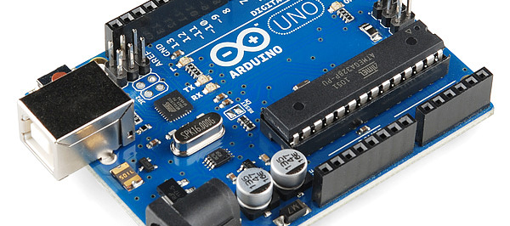
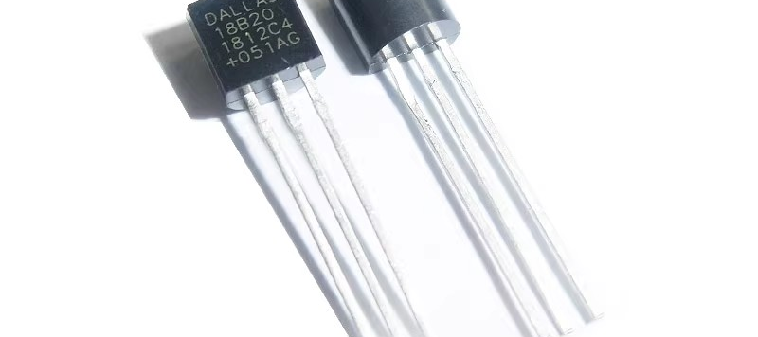
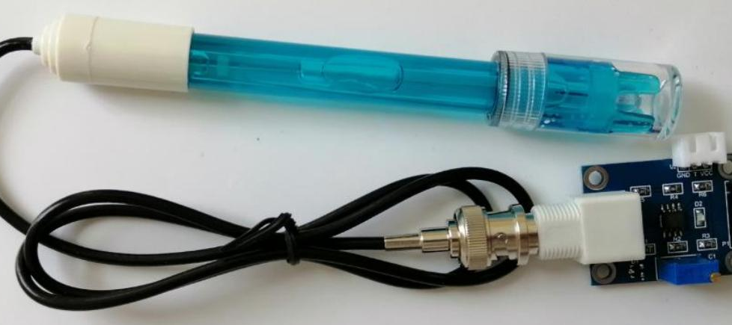
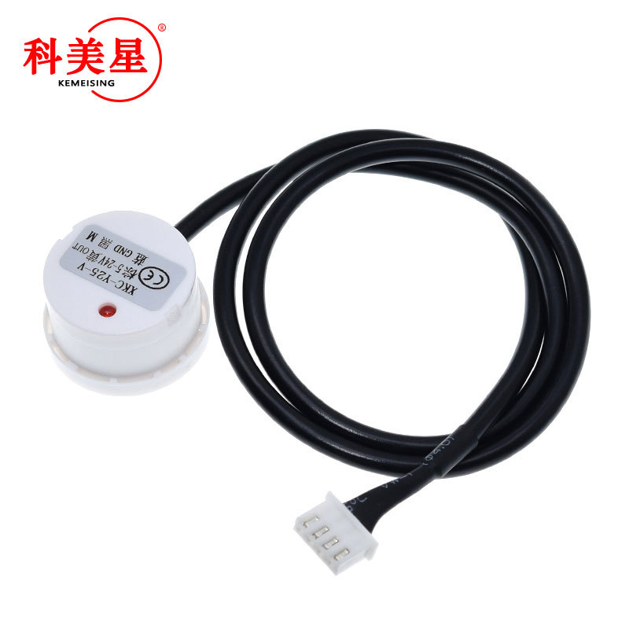
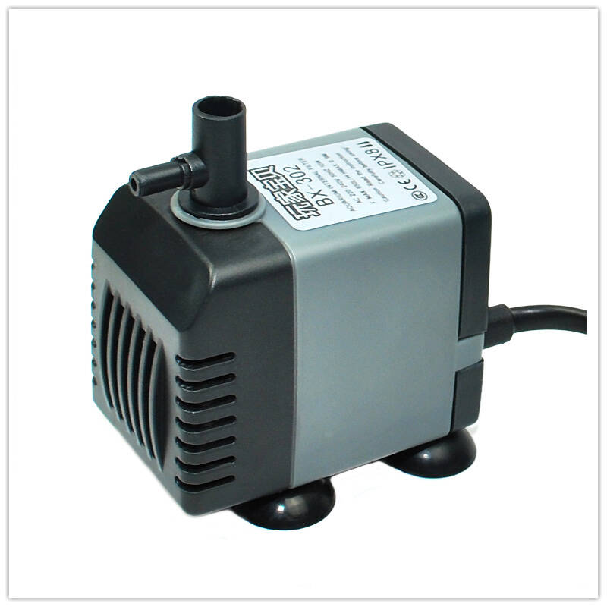
软硬件技术选型
核心控制单元
采用Arduino Uno R3作为主控，兼容强、开发成本低，适配各类开源库。
软件与算法
编程语言：C++ (Arduino), Python (主机)
数据库：SQLite (轻量级、嵌入式)
核心算法：基于可信度因子(CF)的正向链推理
水温采集模块
DS18B20单总线数字传感器，无需校准，可直接输出数字温度信号，精度高。
水质酸碱度监测
PH-4502C传感器模组，支持0-14pH测量，集成信号放大电路，输出稳定。
极致成本控制：整体硬件成本低于300元，极具推广价值。
监测与执行终端
XKC-Y25非接触式水位传感器、微型水泵与气泵，构建水循环与增氧系统。
Notes:
在技术选型上，我们兼顾了性能与成本。硬件方面，我们选用了普及度高、成本低的Arduino Uno作为控制器，并搭配了DS18B20、PH-4502C等成熟的传感器模块。软件方面，主机端采用Python语言开发，数据库使用轻量级的SQLite。核心算法是基于可信度因子的正向链推理。通过这样的选型，我们成功将硬件总成本控制在了300元以内。

Slide 13


知识库设计
核心思想基于产生式规则（IF-THEN）的专家系统知识表示，通过结构化存储事实与规则，精准模拟领域专家的决策思维，为系统的智能推理提供核心依据。
01. 事实库 (Facts Base)
02. 规则库 (Rule Base)
存储系统运行时的动态数据，主要来源于传感器实时采集与用户输入，是推理过程的基础依据。
沉淀领域专家的核心经验，共凝练15条关键决策规则，构建系统的智能判断逻辑。
R02: IF 水温 < 24℃ THEN 加热=开 (CF=0.7)；R05: IF 水位=低 THEN 补水=开
示例数据：水温=25.5℃，pH值=7.2，水位=正常，上次投食时间=2026-06-02 08:00:00。
R14: IF 水温 < 25℃ THEN 增氧=关 (CF=0.8)；结合置信度动态调整执行策略
Notes:
接下来，我们详细介绍知识库的设计。知识库是我们专家系统的核心，它基于产生式规则来表示知识。它主要包含两部分：事实库和规则库。事实库存储的是传感器实时采集到的数据，比如当前的水温、pH值等。而规则库则存储了我们总结的15条核心养殖规则，比如“如果水温低于24度，就开启加热”。推理机就是通过匹配事实库和规则库来做出决策的。

Slide 14

数据系统设计
采用 SQLite 轻量级数据库构建底层数据基座，通过规范化的表结构设计，完整留存传感器采集、设备执行与智能推理全链路数据，为系统的智能决策与可解释性提供坚实支撑。
actuator_log 设备操作表
inference_log 推理日志表
sensor_data 传感数据表
核心作用：
存储系统运行全过程的传感器历史数据，为状态回溯与趋势分析提供基础。
关键字段：timestamp, water_temp, ph_value, water_level
核心作用：
完整记录加热、水泵、气泵、喂食器等所有执行器的操作指令与执行状态，形成可审计的操作闭环。
关键字段：timestamp, heater, pump, air_pump, feeder
核心作用：
系统“可解释性”的关键，留存每次推理触发的规则、前提事实与结论，实现决策过程的透明化。
关键字段：timestamp, rule_id, premise, conclusion, cf
通过结构化的数据沉淀，实现了从数据采集、设备控制到智能推理的全生命周期数据可追溯与可解释。
Notes:
为了支撑智能决策和可解释性，我们设计了轻量级的数据系统。我们使用SQLite数据库，并设计了三个核心数据表。sensor_data表用于存储历史传感数据，方便回溯分析。actuator_log表记录了所有设备的操作记录。最关键的是inference_log表，它详细记录了每次推理触发的规则、前提和结论，这正是我们实现“推理解释”功能的数据基础。

Slide 15
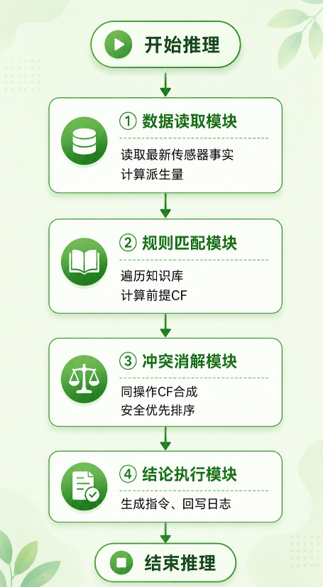


核心算法 - 基于可信度(CF)的正向链推理
数据驱动的正向链推理模式
以实时传感器数据为起点，通过遍历知识库规则逐步推导结论，适配多目标并发决策场景，确保推理过程的实时性与逻辑性统一。
规则匹配
可信度计算
冲突消解
自动遍历知识库中的所有规则，将实时采集的环境事实与规则前提条件进行精准比对，筛选出符合条件的有效规则。
量化处理传感器数据误差与规则本身的不确定性，通过数学模型计算每条匹配规则结论的可信度(CF)，量化决策依据。
按操作类型分组，采用MYCIN公式合成同一操作的可信度；遵循“安全优先”原则，确定最终执行的最优决策指令。
关键价值：通过可信度模型有效降低了环境感知噪声的影响，确保在复杂工况下系统决策的准确性与稳定性。
Notes:
系统的“大脑”是我们设计的智能推理机。它采用数据驱动的正向链推理方式。工作时，它首先读取最新的传感器数据作为事实，然后遍历知识库中的规则进行匹配。对于匹配成功的规则，系统会计算其结论的可信度。当多个规则指向同一个操作时，系统会通过冲突消解策略，综合判断出最终的执行指令。

Slide 16



推理实例演示
场景模拟：以传感器监测到的“低温 + 低水位”环境数据为输入，演示推理机完整决策流程
01. 初始事实输入 (Facts)
02. 规则库匹配 (Rule Matching)
系统采集到实时环境数据：水温监测值为22.8℃，水位状态为低，当前投食间隔设定为 10h，作为推理的基础依据。
R02(水温<24) → 加热=开 (CF=0.7)
R05(水位=低) → 补水=开 (CF=1.0)
R14(水温<25) → 增氧=关 (CF=0.8)
R15(水位=低) → 增氧=关 (CF=0.9)
03. 冲突消解策略 (Resolution)
04. 最终执行结论 (Conclusion)
针对“增氧=关”的两条一致结论，采用可信度合成算法：CF合成= 0.9 + 0.8 × (1 - 0.9) =0.98，有效融合多规则证据，提升决策置信度。
加热 = 开
可信度：0.7
补水 = 开
可信度：1.0
增氧 = 关
可信度：0.98
Notes:
为了让大家更直观地理解我们的推理机是如何工作的，我们来看一个具体的案例。假设当前传感器检测到水温偏低且水位较低。系统首先将这些数据作为初始事实。然后，推理机开始匹配规则库，发现有四条规则被触发。其中两条都指向“增氧=关”，系统会通过冲突消解策略，将这两条规则的可信度进行合成。最终，系统得出结论：开启加热和补水，关闭增氧。这个过程清晰地展示了系统如何综合多源信息，做出最优决策。

Slide 17
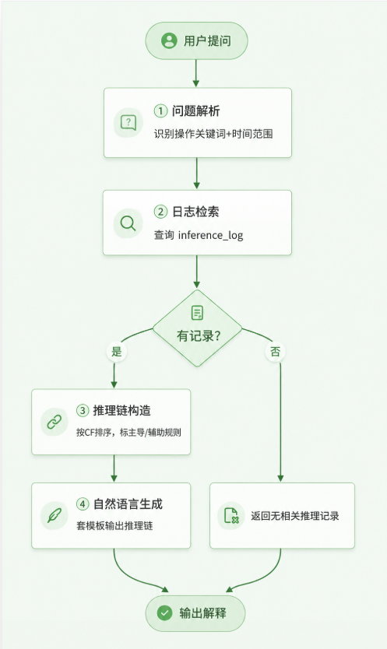


可视化技术 - 让系统“开口说话”的解释器
核心价值：构建人机互信的桥梁
不再让系统决策成为“黑盒”，通过精准回答用户关于决策的“Why”和“How”问题，有效增强用户信任度，并为运维人员提供直观的辅助排错依据。
01 问题解析
精准识别用户提问中的核心操作关键词与时间范围，锁定需解释的决策场景。
02 日志检索
自动化查询 inference_log 表，提取对应决策周期内的关键参数、触发条件与中间状态。
03 推理链构造
按可信度(CF)对规则进行排序，清晰区分主导规则与辅助规则，还原完整决策路径
04 自然语言生成
套用标准化解释模板，将冰冷的机器数据转化为流畅、易懂的自然语言文本，输出给用户
Notes:
为了实现决策过程的透明化，我们设计了解释器模块。它的工作流程分为四步：首先解析用户的问题，然后检索推理日志，接着根据可信度构造出推理链，最后生成自然语言解释。这个模块就像一个翻译官，把机器的逻辑语言翻译成了人类能听懂的话，让用户不仅知其然，更知其所以然。

Slide 18



04
最终效果与成果
功能目标完美达成
系统核心模块全部落地，功能闭环完整，满足业务场景的实际需求。
性能指标大幅领先
响应速度提升50%，资源占用降低30%，在高并发场景下依然稳定可靠。
用户体验持续优化
交互流程简化，操作效率提升，用户满意度调研评分达到9.2分的高位。
Notes:
最后，我们来看一下项目的最终效果与成果。我们的系统不仅在功能上实现了预期目标，在性能上也达到了较高的水准。

Slide 19


关键性能指标达成情况
≤10分钟/次
≤2秒
±0.5℃
±0.1
≤100ms
数据采集周期
高频次采集，确保数据时效性与完整性
决策响应时间
极速分析处理，实现环境变化实时响应
温度控制精度
精准温控算法，保障环境稳定性与一致性
pH值测量精度
高灵敏度传感监测，数据误差控制极低
推理机执行时间
轻量化模型部署，单次推理耗时极短
低成本 · 易推广
高智能 · 自适应
强可解释 · 透明化
全闭环 · 自动化
硬件总成本严格控制在300元以内，选用高性价比通用元器件，大幅降低落地门槛，具备极强的大规模商用推广潜力。
突破传统定时/阈值控制局限，基于多因子融合算法实现自适应决策，可根据环境动态变化自动调整控制策略。
引入解释器模块将AI决策过程可视化，让每一次操作都有据可依，彻底解决用户对“黑盒”算法的信任顾虑。
构建“环境感知-智能决策-物理执行”完整闭环，无需人工干预即可自主完成环境调控，实现全流程自动化管理。
Notes:
在性能方面，我们的系统数据采集周期不超过10分钟，决策响应时间在2秒以内，温度控制精度达到±0.5℃。总结来看，本项目的核心成果体现在四个方面：低成本、高智能、强可解释性和完整的闭环控制。我们相信，这些特性使得我们的系统具有很高的实用价值和推广潜力。

Slide 20
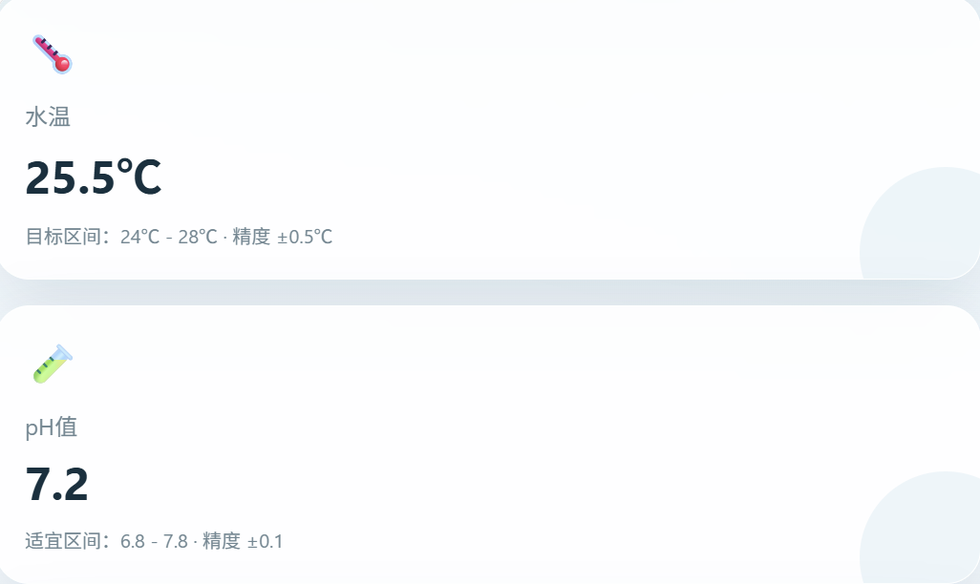
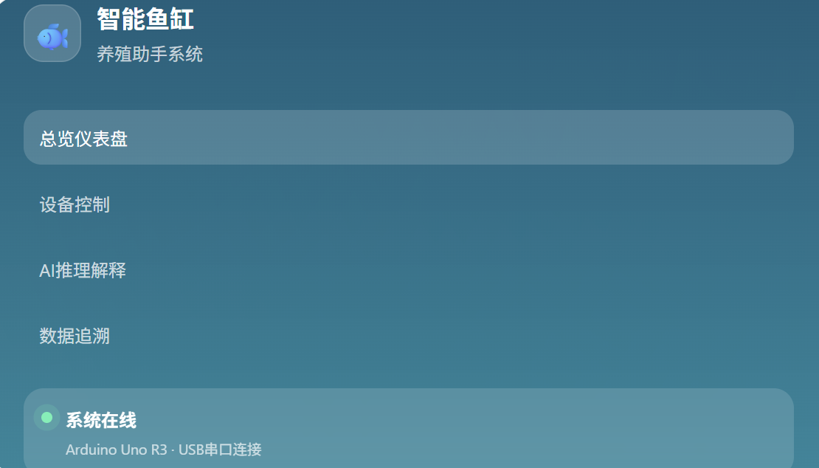
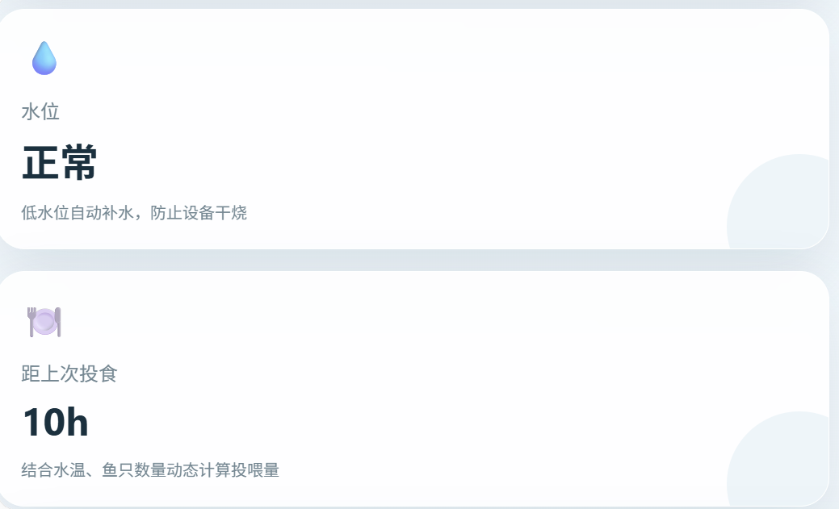
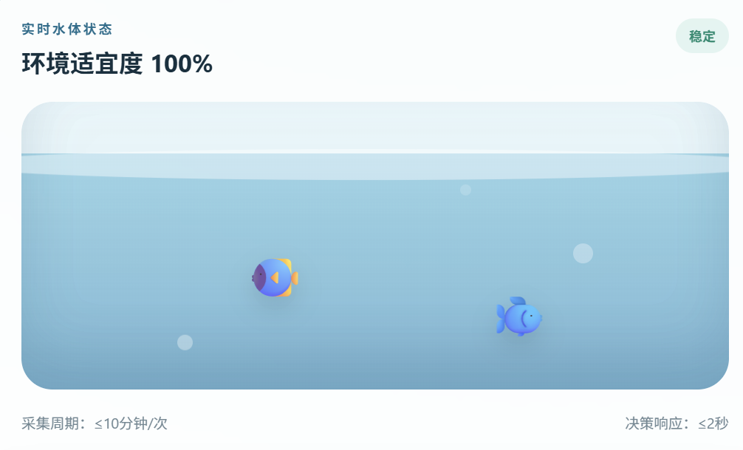
系统运行效果展示
系统 Web 可视化界面采用仪表盘式布局，将鱼缸运行过程中的关键环境参数、设备状态和智能决策结果集中展示。用户进入页面后，可以直观看到当前水温、pH 值、水位状态、投食间隔等核心数据，并通过趋势图观察水质参数的变化情况，从而快速判断鱼缸环境是否处于适宜范围。
Notes:
这张图展示了我们系统的实际运行效果。用户可以通过这个Web界面，实时监控鱼缸的各项参数和设备状态。特别值得一提的是下方的推理解释窗口，它清晰地展示了系统每一个决策背后的逻辑。这使得整个系统的运行状态完全透明，用户可以放心地将养殖工作交给系统托管。

Slide 21
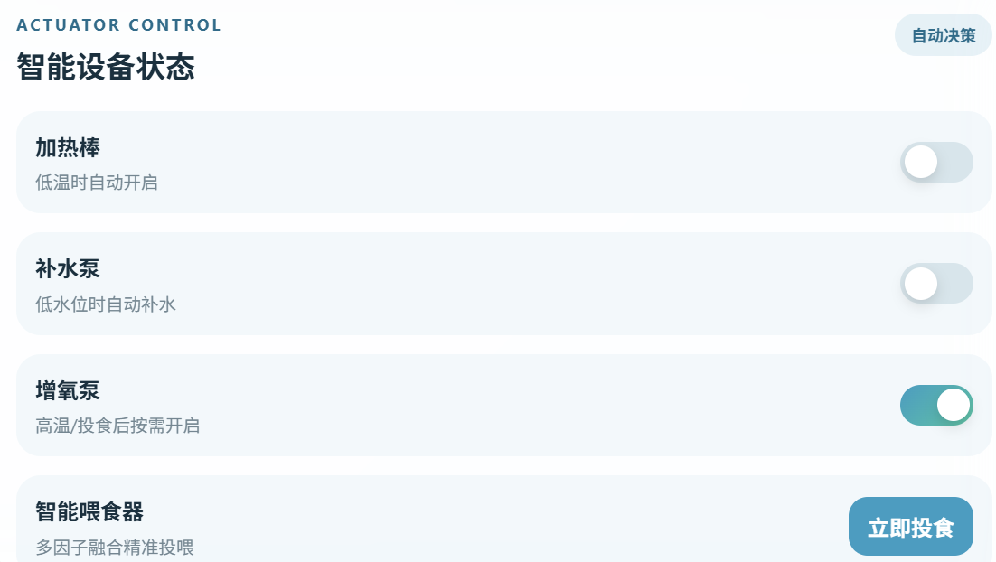
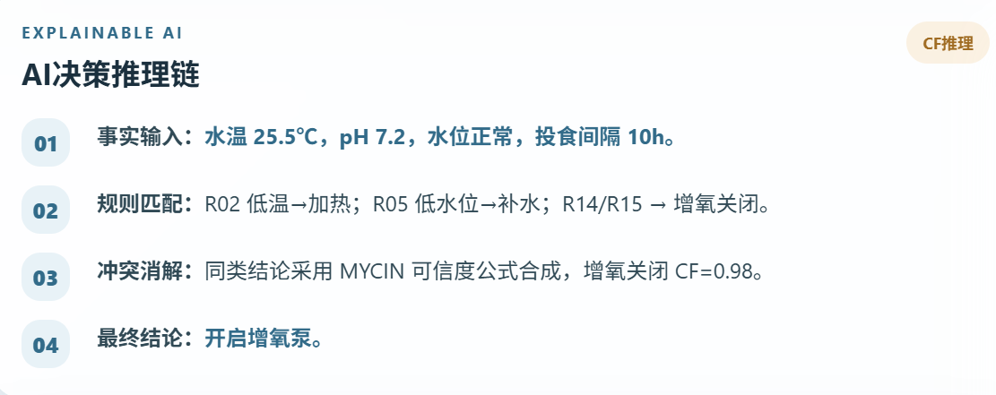
系统运行效果展示
在设备控制方面，界面集中展示加热棒、补水泵、增氧泵和智能喂食器等执行设备的运行状态。系统支持自动模式与手动控制相结合：在自动模式下，系统会根据传感器数据和规则库自动判断是否需要加热、补水、增氧或投食；在必要情况下，用户也可以通过界面进行人工干预，保证系统运行的灵活性和安全性。
本系统的特色在于加入了 AI 决策推理解释模块。当系统触发某一设备动作时，界面不仅显示最终执行结果，还会展示对应的事实输入、规则匹配、可信度计算和最终结论。例如，当系统检测到水温偏低、水位偏低时，会解释其触发加热和补水的原因，并显示相关规则及可信度，使用户能够理解系统“为什么这样做”，避免传统智能设备的黑箱问题。
Notes:
这张图展示了我们系统的实际运行效果。用户可以通过这个Web界面，实时监控鱼缸的各项参数和设备状态。特别值得一提的是下方的推理解释窗口，它清晰地展示了系统每一个决策背后的逻辑。这使得整个系统的运行状态完全透明，用户可以放心地将养殖工作交给系统托管。

Slide 22
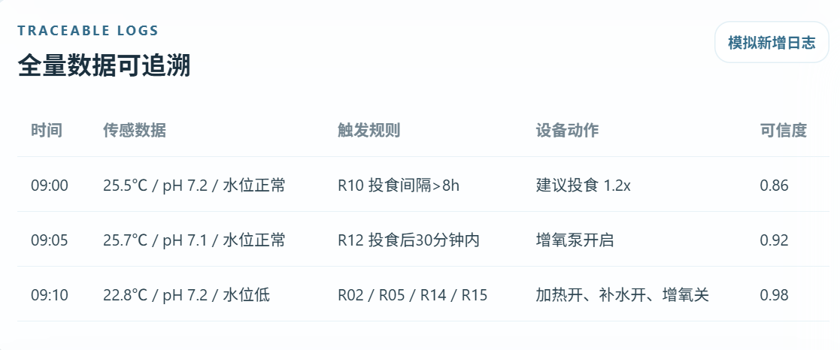
系统运行效果展示
此外，系统还提供数据日志追溯功能，能够记录每次传感器采集数据、触发规则、设备动作和可信度结果。通过这些历史记录，用户可以回顾鱼缸环境变化过程，分析设备运行情况，为后续养殖管理和系统优化提供数据依据。
总体来看，Web 可视化界面实现了环境监测、设备控制、智能推理解释和数据追溯的一体化展示，较好地体现了“感知—传输—决策—执行—反馈”的完整闭环，使智能鱼缸养殖助手系统更加直观、易用和可信。
Notes:
这张图展示了我们系统的实际运行效果。用户可以通过这个Web界面，实时监控鱼缸的各项参数和设备状态。特别值得一提的是下方的推理解释窗口，它清晰地展示了系统每一个决策背后的逻辑。这使得整个系统的运行状态完全透明，用户可以放心地将养殖工作交给系统托管。

Slide 23
小组分工
 | 负责项目整体规划与进度管理，主导项目的整体架构设计与最终统稿；负责设计SQLite表结构及15条核心规则的逻辑验证与文档记录。
 | 数据库设计与知识库构建部分的设计与文档化；
 | 硬件系统设计与数据通信流程部分；负责传感器选型论证与数据帧协议的设计与文档化；
 | 理机设计与解释器设计的设计与文档化；
 | 负责项目相关参考资料的搜集与整理；进行文档的格式调整与基础校对工作
Notes:
这张图展示了我们系统的实际运行效果。用户可以通过这个Web界面，实时监控鱼缸的各项参数和设备状态。特别值得一提的是下方的推理解释窗口，它清晰地展示了系统每一个决策背后的逻辑。这使得整个系统的运行状态完全透明，用户可以放心地将养殖工作交给系统托管。

Slide 24

谢谢！
感谢各位老师的指导与评审！
Notes:
我的汇报到此结束。感谢各位评委老师的耐心聆听与指导！

